Slide 1
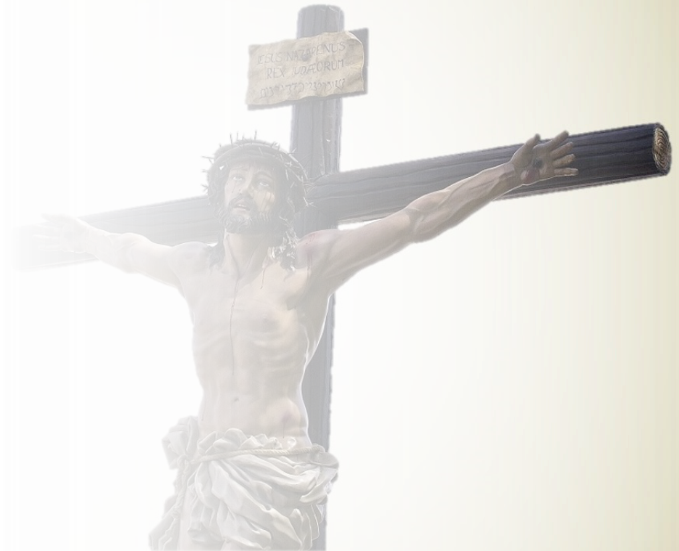
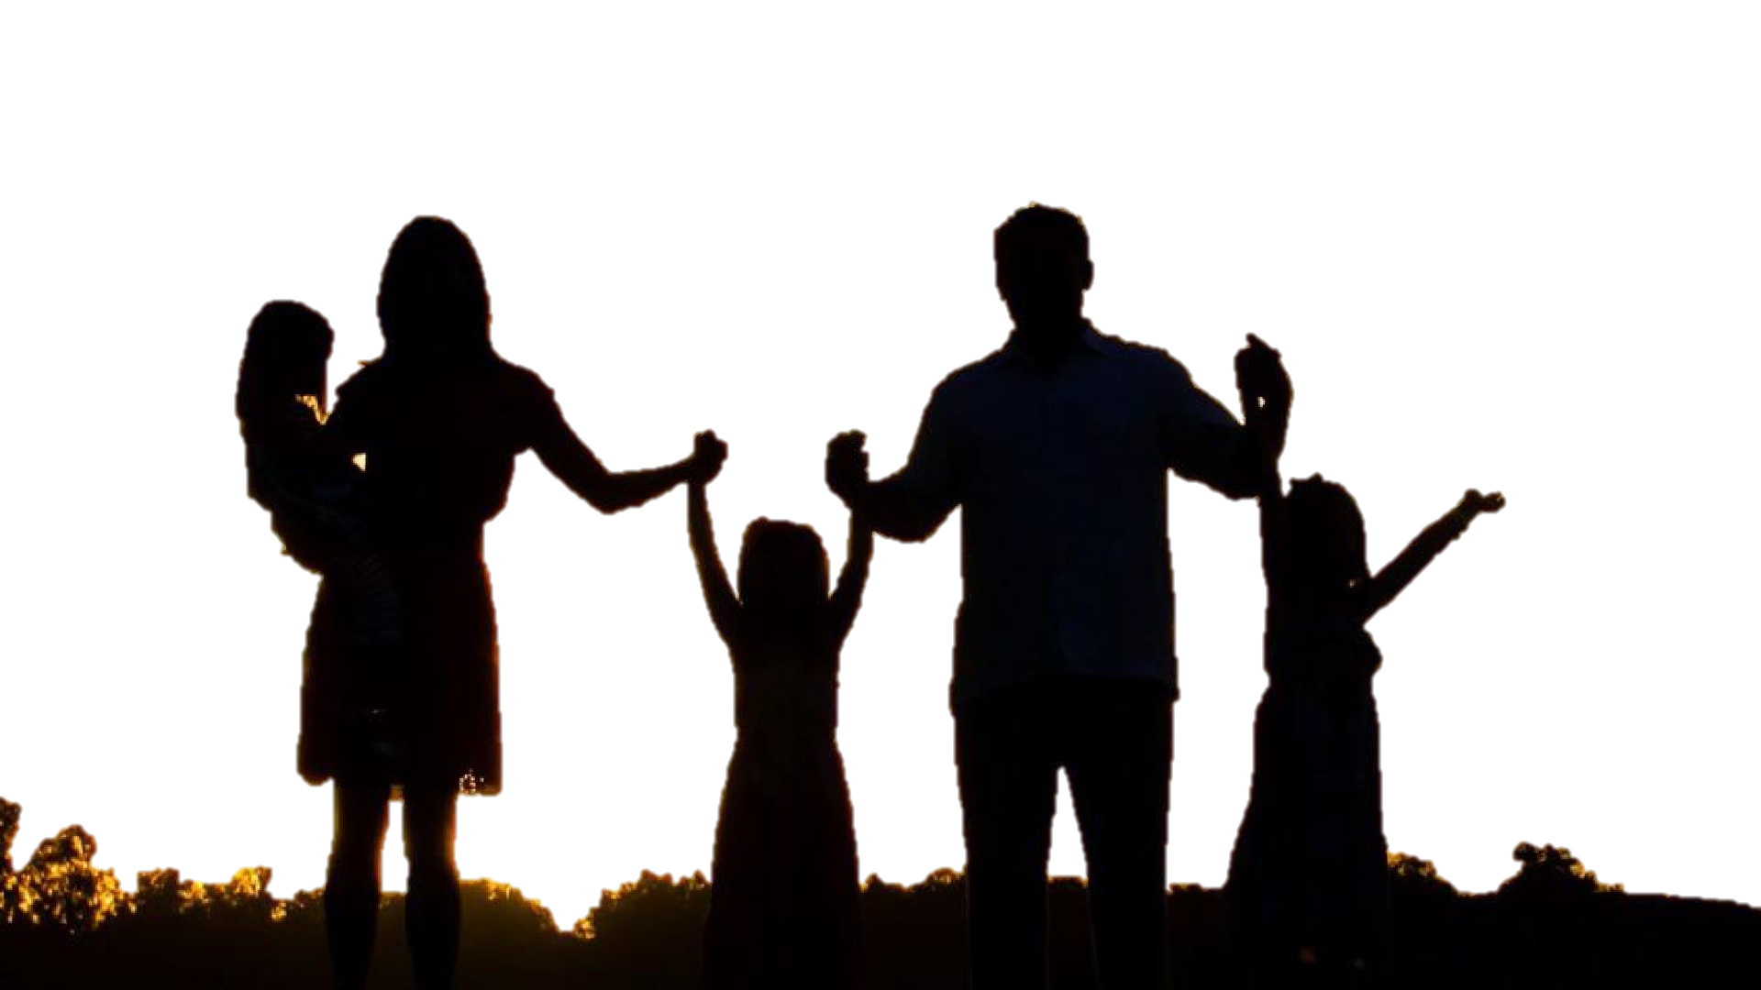
El amor de Dios
y su justicia
I Trimestre
Lección 3
PARA AGRADAR A DIOS
Pr. Enoc Ruiz Ginez

Slide 2
El amor de Dios
y su justicia
“Jehová está en medio de ti ¡Él es poderoso y te salvará! Se gozará por ti con alegría, callará de amor, se regocijará por ti con canticos” (Os. 14: 4).
Pr. Enoc Ruiz Ginez

Slide 3
El amor de Dios
y su justicia
Imagina a un niño que pasa horas dibujando un regalo especial para su padre. Aunque el dibujo no es perfecto y está lleno de garabatos, el padre lo recibe con una sonrisa porque ve el amor y el esfuerzo detrás de la obra. Así somos nosotros ante Dios: aunque nuestras acciones puedan ser imperfectas, si están motivadas por amor y sinceridad a Cristo, le agradan profundamente.
Al repasar la lección de esta semana veremos que, a pesar de nuestra condición caída, Dios nos considera como seres muy valiosos, pero que sólo podemos agradarle a través de Cristo.
Pr. Enoc Ruiz Ginez

Slide 4
El amor de Dios
y su justicia
¿Qué debo saber?
1.
LO MÁS VALIOSO DE DIOS
2.
LO QUE COMPLACE A DIOS
3.
LO QUE REQUIERE DIOS
Pr. Enoc Ruiz Ginez

Slide 5
El amor de Dios
y su justicia
¿Qué debo saber?
1.
LO MÁS VALIOSO DE DIOS
La parábola del hijo prodigo en Lucas 15: 11 - 23, ilustra lo valioso que es el hombre para Dios.
¿Cómo reacciono el padre ante el regreso del hijo? (ver v. 20).
¿Cómo hubiera reaccionado usted?
Pr. Enoc Ruiz Ginez

Slide 6
El amor de Dios
y su justicia
¿Qué debo saber?
1.
LO MÁS VALIOSO DE DIOS
Así como el Padre se regocijó e hizo fiesta por el regreso de su hijo (Lc 15: 32). Dios se regocija cuando una persona descarriada vuelve Él.
Pr. Enoc Ruiz Ginez

Slide 7
El amor de Dios
y su justicia
¿Qué debo saber?
1.
LO MÁS VALIOSO DE DIOS
Sofonías 3 :17 enfatiza que Dios está en medio de su pueblo, además se “goza” y “regocija” por la redención de ellos.
¿De qué manera, Efesios 5: 25 - 28 ilustra el amor de Dios?
Pr. Enoc Ruiz Ginez

Slide 8
El amor de Dios
y su justicia
¿Qué debo saber?
1.
LO MÁS VALIOSO DE DIOS
El pináculo de la alegría de Dios esta reservado para el día de la restauración, cuando él recibirá a su pueblo y se regocijará a causa de nosotros.
Pr. Enoc Ruiz Ginez

Slide 9
El amor de Dios
y su justicia
¿Qué debo saber?
2.
LO QUE COMPLACE A DIOS
¿Existe algo que el hombre haga que pueda complacer a Dios?
Proverbios 15: 8, 9 muestra que Dios se complace cuando su pueblo obra para bien, pero se disgusta cuando este hace lo malo.
Pr. Enoc Ruiz Ginez

Slide 10
El amor de Dios
y su justicia
¿Qué debo saber?
2.
LO QUE COMPLACE A DIOS
Según salmos 146: 8 “el Señor ama a los justos” Y 2 Corintios 9: 7 añade “ama al que da con corazón alegre”.
Dios los ama en el sentido de estar complacido con ellos.
Pr. Enoc Ruiz Ginez

Slide 11
El amor de Dios
y su justicia
¿Qué debo saber?
2.
LO QUE COMPLACE A DIOS
‘Las buenas obras’ son frutos de la obra de Cristo en el corazón, y por la justicia recibida “no andan conforme a la carne, sino conforme al Espíritu” (Rom 8: 1).
Pr. Enoc Ruiz Ginez

Slide 12
El amor de Dios
y su justicia
¿Qué debo saber?
2.
LO QUE COMPLACE A DIOS
En cristo todos los creyentes son parte del cuerpo de Cristo que es la iglesia, teniendo como fundamento “la piedra principal del ángulo” (1 Pedr 2: 4 - 6), a Cristo.
Pr. Enoc Ruiz Ginez

Slide 13
El amor de Dios
y su justicia
¿Qué debo saber?
3.
LO QUE REQUIERE DIOS
Dios requiere de una fe sincera para que obre en favor de una persona “Pero sin fe es imposible agradar a Dios” (Heb 11: 6).
Pr. Enoc Ruiz Ginez

Slide 14
El amor de Dios
y su justicia
¿Qué debo saber?
3.
LO QUE REQUIERE DIOS
Marcos 9: 17 – 29. Narra la historia de un hombre con un hijo endemoniado que acudió a los discípulos por un milagro, pero ellos no pudieron hacer nada.
¿Qué faltó en este padre para que su hijo sanara? (ver v. 23).
Pr. Enoc Ruiz Ginez

Slide 15
El amor de Dios
y su justicia
¿Qué debo saber?
3.
LO QUE REQUIERE DIOS
El padre al comprender que el milagro dependía de su fe clamó: “Creo, ayuda mi poca fe” (v. 24). La poca fe, pero sincera, fue suficiente para Jesús.
Pr. Enoc Ruiz Ginez

Slide 16
El amor de Dios
y su justicia
¿Qué debo saber?
3.
LO QUE REQUIERE DIOS
Dios desea que todo creyente ande “como es digno del Señor, agradándolo en todo” (Col 1: 10 ver tam. 1 Tes. 4: 1 y Heb 11: 5).
Pr. Enoc Ruiz Ginez

Slide 17
El amor de Dios
y su justicia
¿Qué debo sentir?
¿Qué podemos aprender de la parábola del hijo prodigo sobre el amor de Dios?
Aunque Dios ama a buenos y malos ¿De que manera podemos complacer a Dios?
¿Por qué la fe en Cristo es determinante en la salvación?
Pr. Enoc Ruiz Ginez

Slide 18
El amor de Dios
y su justicia
¿Qué debo hacer?
REGOCÍJATE en Señor por su amor incondicional y apártate de todo lo que le desagrada.
COMPARTE con otros lo que has aprendido de la lección de esta semana.
NO DEJES de fortalecer el hábito de leer cada día tu Biblia y tu lección.
Pr. Enoc Ruiz Ginez

